Slide 1
НАЦИОНАЛЬНЫЙ УНИВЕРСИТЕТ БИОРЕСУРСОВ И ПРИРОДОПОЛЬЗОВАНИЯ УКРАИНЫ
НАУЧНО-УЧЕБНЫЙ ИНСТИТУТ ЭНЕРГЕТИКИ И АВТОМАТИКИ
РОТОРНО-ПУЛЬСАЦИОННЫЕ АППАРАТЫ ДЛЯ ПРИГОТОВЛЕНИЯ КОРМОВ В ЖИВОТНОВОДСТВЕ
В.Г. Горобец, Д.А. Гескин
докладчик: д. т. н., проф. В.Г. Горобец

Slide 2
Актуальность работы:
Известно, что для эффективного развития отраслей свиноводства, крупного рогатого скота и других отраслей АПК, которое предусматривает быстрое получение значительных объемов продукции, а соответственно и высоких прибылей, самого лишь формирования стада из элитных высокопроизводительных животных недостаточно. Ключевую роль в выращивании животных играет рациональное и сбалансированное кормление, которое предусматривает как правильное составление рационов и создание эффективной кормовой базы, так и использование современных высокоэффективных технологий приготовления.
Жидкие корма в большей мере отвечают физиологическим нуждам животных, в первую очередь молодняка, по сравнении с сухими кормами. Более того, компоненты, которые входят в состав жидкого рациона (зерна злаковых, силос, молочные продукты) содержат молочнокислые бактерии, которые ферментируют кормовую смесь, снижая ее ph, тем самым обеспечивая консервирующий эффект.
Преимуществами включения жидкого корма в рацион молодняка являются:
– значительно высший уровень поедания, по сравнению с сухими кормами (на 5 % и более);
– снижение коэффициента конверсии (до 10%);
– увеличение прироста живой массы до (6 %);
– скорейшее достижение убойной живой массы.

Slide 3
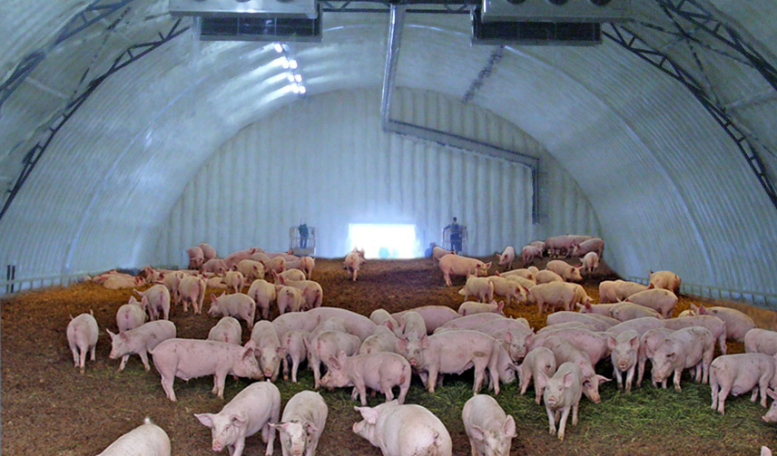
Использование установок для приготовления кормов на свинофермах

Slide 4
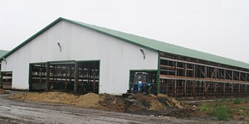
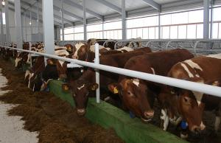
Приготовление кормов на фермах крупного рогатого скота , птицефермах и других фермах

Slide 5
Цель работы :
Целью работы является получение легкоусвояемых, экологически чистых жидких кормов для сельскохозяйственных животных.
Достижение поставленной цели зависит от выполнения следующих задач:
получение степени размола зерна на частицы в диапазоне 300 мкм - 500 мкм;
получение мелкодисперсной гомогенной смеси при гидромодуле 1: 1,5;
недопущение потерь витаминов и минеральных веществ в процессе обработки сырья ;
обеспечение высокой производительности по сырью;
cнижение энергозатрат на производство единицы продукции.

Slide 6
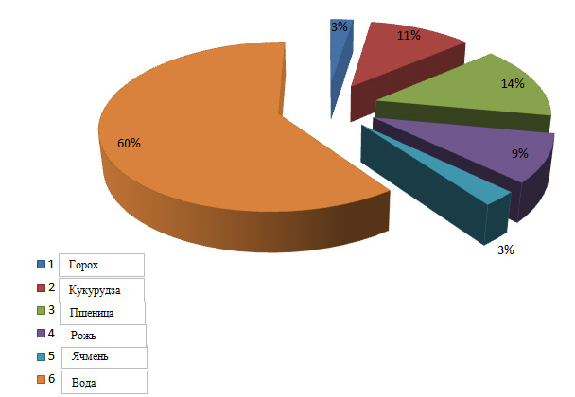
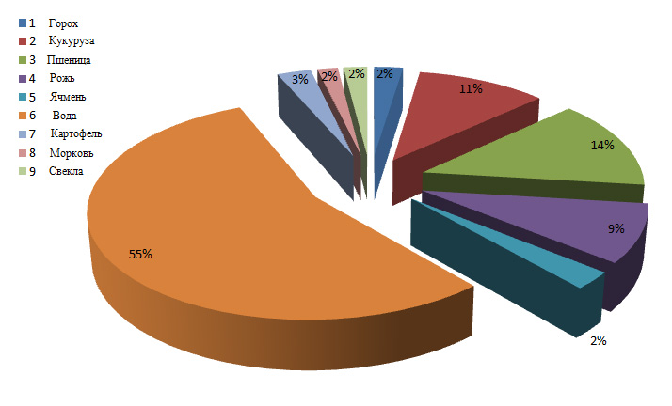
Круговая диаграмма
процентного соотношения компонентов исходного сырья
Зерносмесь
Зерноовощная смесь
Гидромодуль 1:1,5
Гидромодуль 1:1,2

Slide 7
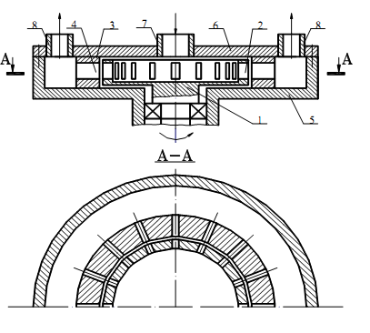
Схема роторного-пульсационного аппарата
1 - ротор,
2 - каналы ротора,
3 - статор,
4 - каналы статора;
5 - корпус,
6 - крышка,
7 - входной патрубок;
8 - выходной патрубок

Slide 8
Роторно-пульсационный аппарат (РПА) используются для обработки таких систем как «жидкость-жидкость», «жидкость - твердое тело» и «газ - жидкость» за счет широкого спектра факторов влияния:
Механическое воздействие на частички гетерогенной среды, которая состоит в ударных, срезающих и стирающих нагрузках и контактах с рабочими частями РПА;
Гидродинамическое влияние, которое проявляется в больших касательных напряжениях в жидкости, развитой турбулентности, пульсациях давления и скорости потока жидкости;
Гидроакустическое влияние на жидкость осуществляется за счет мелкомасштабных пульсаций давления, интенсивной кавитации, ударных волн и нелинейных акустических эффектов.

Slide 9
КЛАССИФИКАЦИЯ ТЕХНОЛОГИЧЕСКИХ ПРОЦЕССОВ, РЕАЛИЗОВАННЫХ В РПА
ПРОЦЕССЫ РЕАЛИЗОВАННЫЕ В РПА
ГИДРОМЕХАНИЧЕСКИЕ
МАССООБМЕННЫЕ
ТЕПЛОВЫЕ
ДИСПЕРГИРОВАНИЕ
РАСТВОРЕНИЕ
НАГРЕВ ЖИДКОСТИ
ЭМУЛЬГИРОВАНИЕ
АБСОРБЦИЯ
ГОМОГЕНИЗАЦИЯ
ЭКСТРАГИРОВАНИЕ
ПЕНООБРАЗОВАНИЕ
РЕКТИФИКАЦИЯ

Slide 10
Энергетический баланс для определения
мощности РПА
- Кинетическая энергия, которой обладает поток жидкости во вращающемся роторе
где ρ – плотность среды, кг/м3; Q – объемный расход вещества через аппарат, м.куб./с;
ω – угловая скорость вращения ротора, с-1; R2 – внешний радиус цилиндрического ротора, м;
Рассеивемая в радиальном зазоре между ротором и статором мощность
где M - момент сил сопротивления н/м.

Slide 11
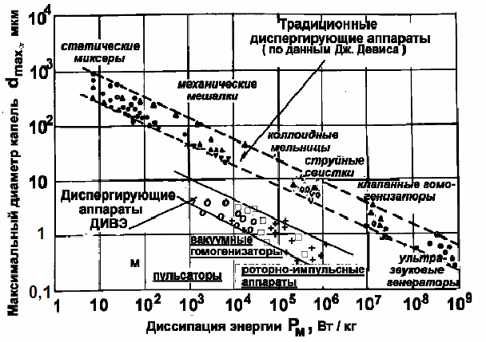
Сравнение эффективности и экономичности традиционных диспергирующих аппаратов
(за данными Дж. Девиса) и диспергирующих аппаратов,
разработанных на основе принципа ДИВЭ

Slide 12
МАТЕМАТИЧЕСКОЕ МОДЕЛИРОВАНИЕ
ПРОЦЕССОВ ТЕПЛОМАССОПЕРЕНОСА,
ПРОТЕКАЮЩИХ
В РОТОРНО-ПУЛЬСАЦИОННОМ АППАРАТЕ
- Уравнение неразрывности
-Уравнение переноса импульса в радиальном направлении

Slide 13
- Уравнение переноса импульса в тангенциальном направлении
Уравнение сохранения массы первого компонента
в полярных координатах

Slide 14
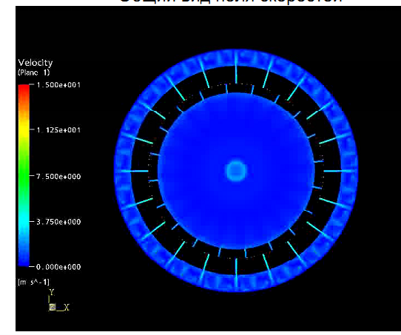
Результаты математического моделирования
Общий вид поля скоростей в сечении РПА

Slide 15
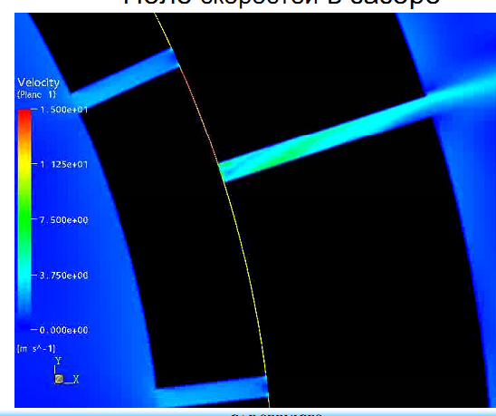
Поле скорости в зазоре РПА

Slide 16
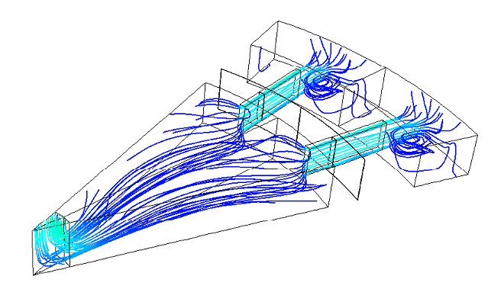
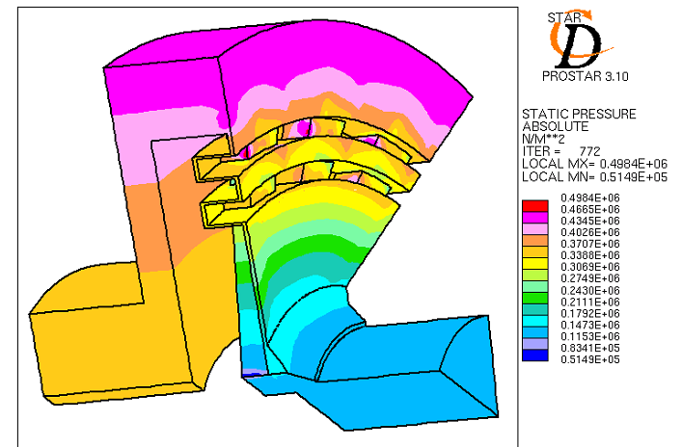
Мгновенные линии потока в момент
совпадения каналов РПА
Распределение абсолютного
статического
давления в каналах РПА

Slide 17
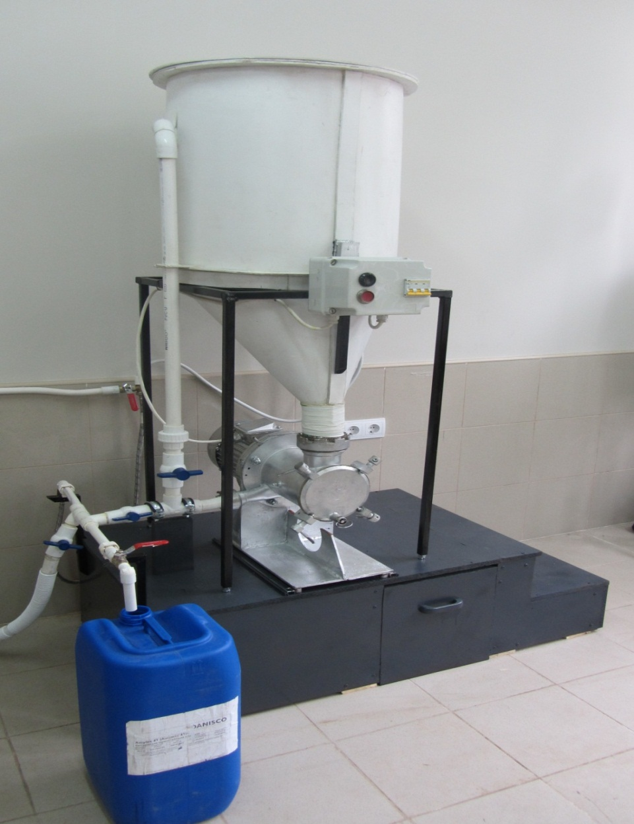
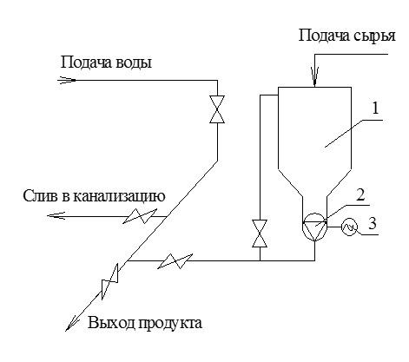
Экспериментально-исследовательская установка
Вид общий
Аппаратурно - технологическая
схема
Потребляемая мощность
электродвигателя 3 кВт
Число оборотов вала 2850 об/мин
Производительность
по смеси 5 – 7 м^ /час

Slide 18
Объемные гистограммы зависимости гранулометрического состава смеси от количества циклов обработки
Зерносмесь
Зерноовощная смесь
Определение гранулометрического состава сырья определялось ситовым методом с помощью металлических (№ 1000,500) и шелкового (№300) сит на трехгнездовом рассеве РЛ – 47.

Slide 19
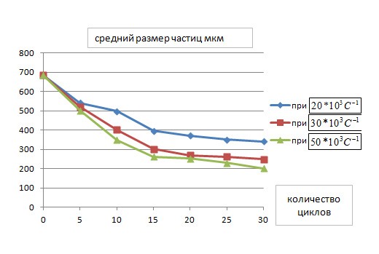
Графики зависимости размера частиц от количества циклов обработки при разных скоростях сдвига потока
Зерносмесь
Зерноовощная смесь
Анализ дисперсности полученных проб суспензии проводился на электронном микроскопе Carl Zeiss Imager Z1. Программное обеспечение - Axio Vision.

Slide 20
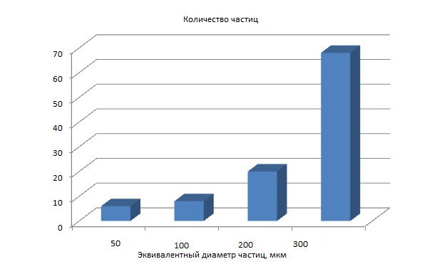
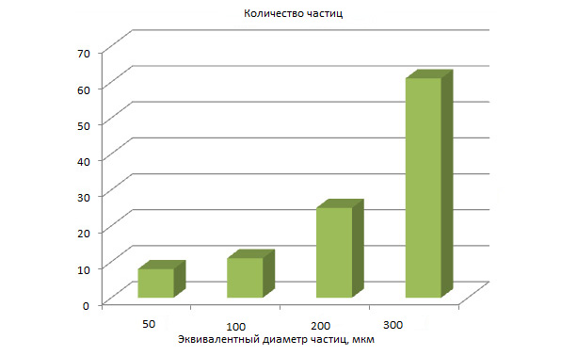
Гистограммы распределения частиц твердой фазы конечной пробы по среднеповерхностному размеру
Зерносмесь
Зерноовощная смесь
В качестве среднеповерхностного размера использовался диаметр эквивалентной окружности, равной площади наблюдаемого сечения частицы суспензии.

Slide 21
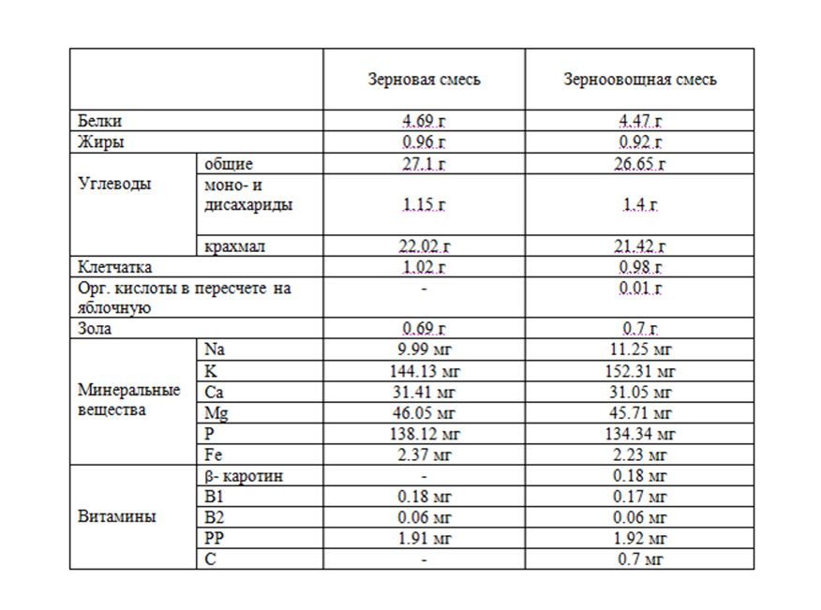
Таблица биохимического состава в 100 граммах конечного продукта

Slide 22
ВЫВОДЫ:
Разработана конструкция роторно-пульсационного апарата (РПА), основанная на применении дискретно-импульсного ввода энергии (ДИВЭ), котроая позволяет существенно улучшить питательные свойства кормов и уменьшить затраты энергии на единицу продукции.
Проведено математическое моделирование и экспериментальное исследование процессов тепло- и массопереноса, которые протекают в РПА при приготовлении кормов. На основании выполненных исследований выбрана оптимальная конструкция РПА.
Показано, что использование метода ДИВЭ при обработке зернофуража и овощей в РПА позволяет перерабатывать зерновую и зерноовощную смеси с получением частиц менее 500 мкм.
Определено, что применение метода ДИВЭ при обработке зернофуража и овощей не снижает содержание питательных веществ в полученном продукте по сравнению с исходным сырьем.
Разработаны конструкции аппаратов для приготовления кормов мощностью 3-12 кВт с производительностью 5-20 куб. м/час.
Совершенствование способа приготовления кормовой смеси с применением метода ДИВЭ по сравнению с традиционной технологией позволит увеличить производительность на 25 – 30 %, и снизить энергозатраты на единицу готовой продукции в .

Slide 23
БЛАГОДАРИМ ЗА ВНИМАНИЕ!

